Slide 1

HIDRAULINIAI BANDYMAI
Spausti ar nespausti???

Slide 2
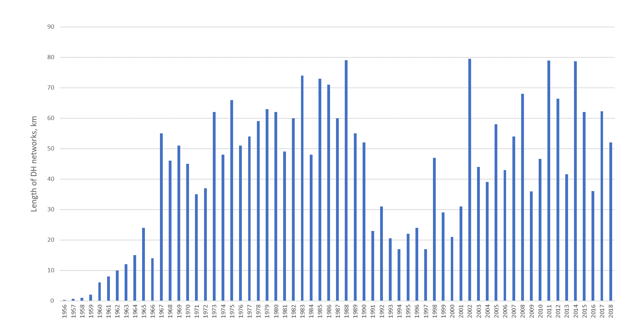
LT CŠT nauji vamzdynai, km/m.
Bekanalių vamzdynų dalis:
Didžiosios CŠT įmonės – nuo 35 iki 60%.
Mažosios CŠT įmonės – nuo 50 iki 99%.

Slide 3
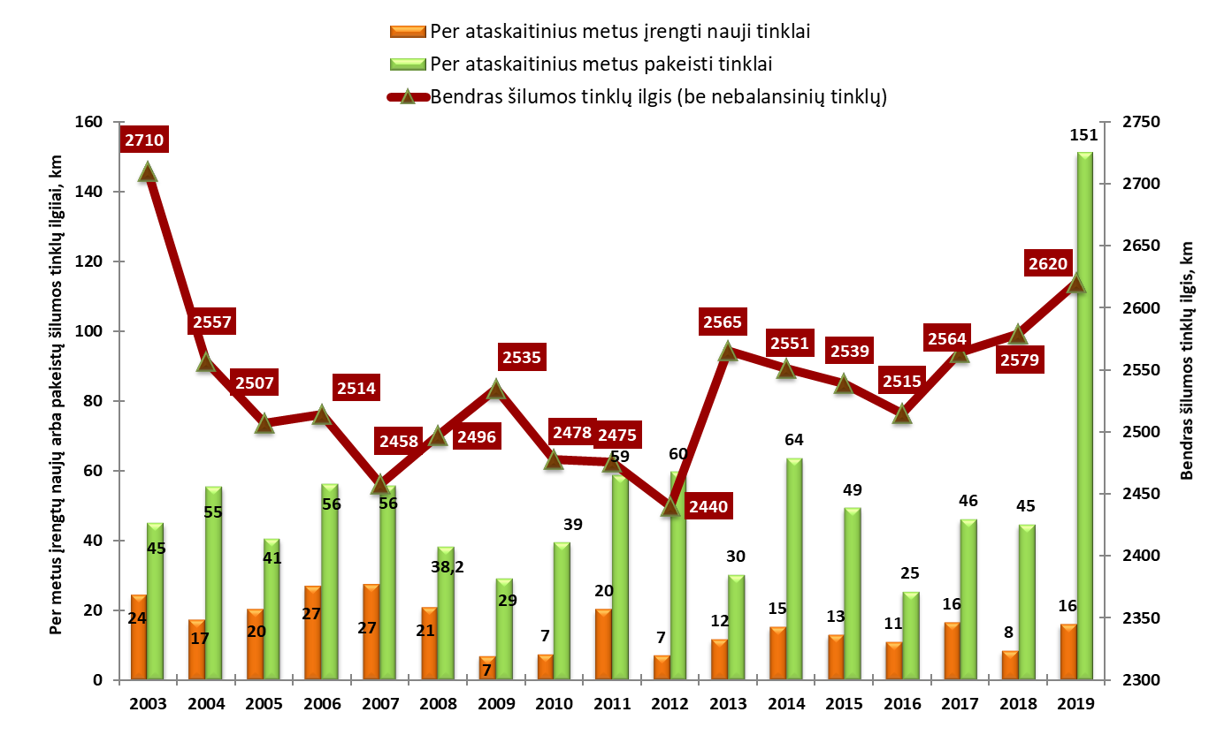
LT CŠT trasos

Slide 4
Dažniausi gedimai - dėl išorinių priežasčių

Slide 5
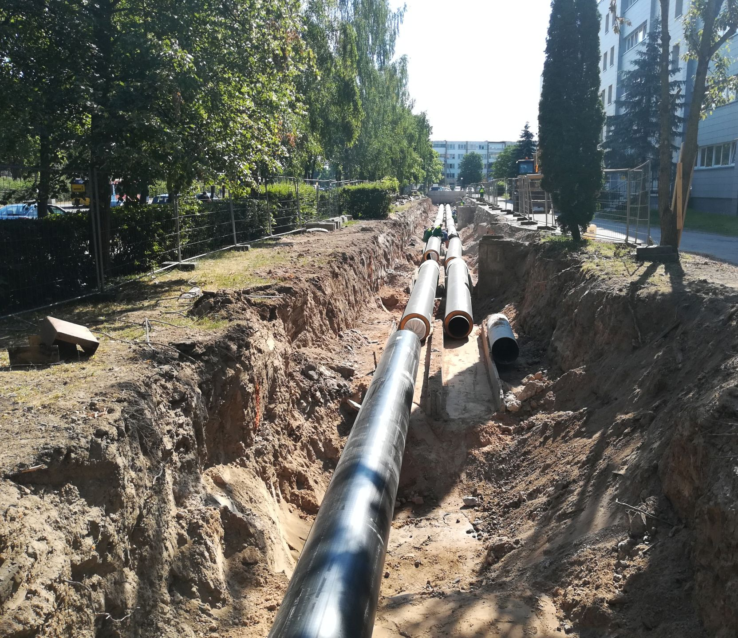
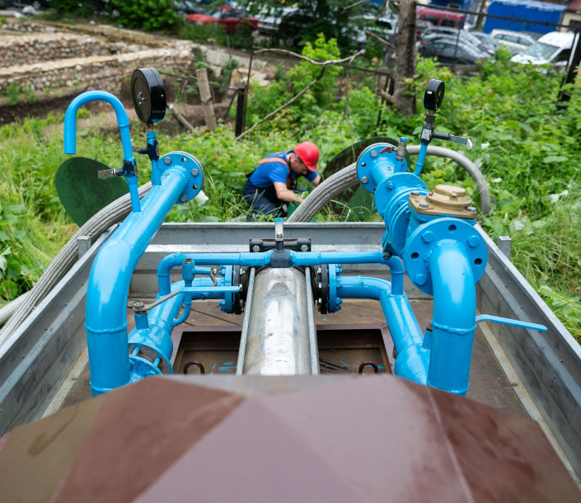
HB reglamentavimas LŠ teisinėje bazėje
Požeminių vamzdynų patikimumas vertinamas pagal kasmetinių hidraulinių bandymų rezultatus.
Slėgio bandymai turi būti atliekami kasmet kiekviename CŠT tinkle
Prieš pradedant šildymo sezoną, suremontuotus tinklus reikia hidrauliškai patikrinti, ar jie atitinka stiprumo ir sandarumo kriterijus.
Kiekviena tinklo atkarpa turi būti išbandyta esant 1,25 darbinio slėgio, bet ne mažesniam kaip 16 barų slėgiui.
Pirmasis izoliuotų vamzdynų hidraulinis bandymas atliekamas po 10 metų nuo jų paleidimo dienos.

Slide 6
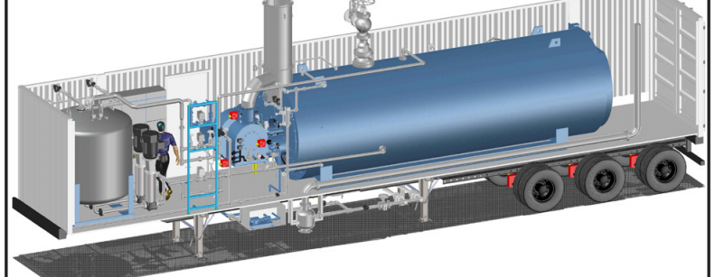
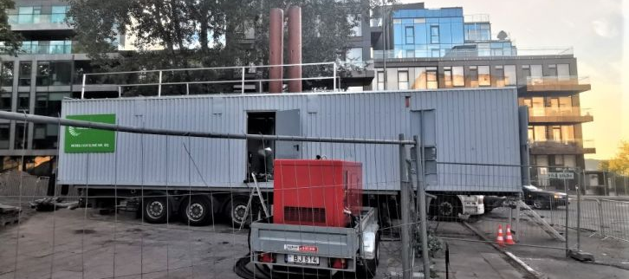
Hidraulinių bandymų proceso optimizavimas
Spaudžiamos atskiros CŠT tinklo zonos naudojant mobilius vandens siurblius (iki 50 zonų).
Mobiliųjų katilinių ir kt. šilumos generatorių naudojimas.
Laikini šilumos vamzdynai.
Karšto vandens atjungimas bandymų metu daugumoje įmonių svyruoja nuo kelių valandų iki 5 dienų.
Šiuolaikiniai mobilieji prietaisai taikomi nuotėkio aptikimui.

Slide 7
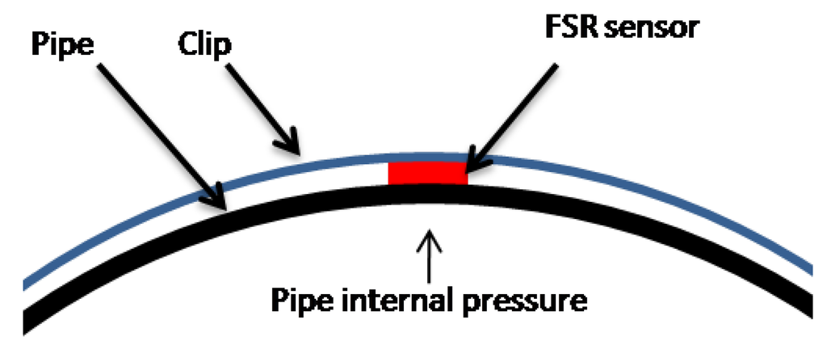
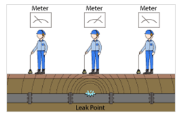
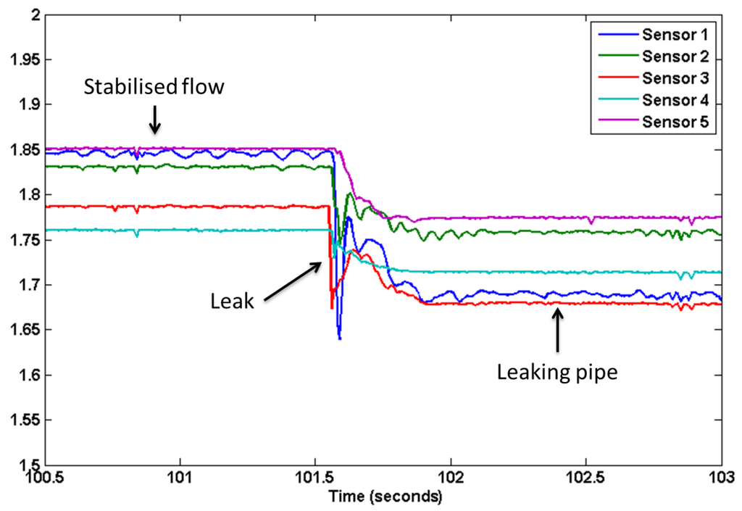
NUOTEKIO APTIKIMAS
(akustiniai prietaisai, slėgio matuokliai)
Force sensitive resistor

Slide 8
EN 235: Ryšys tarp temperatūrinio grafiko ir vamzdyno senėjimo
1 – Numatomas šiluminis tarnavimo laikas (L), dienomis;
2 - Numatomas šiluminis tarnavimo laikas (L), metais;
3 - 50 metų;
4 - 30 metų;
5 – Faktinės veikimo sąlygos;
6 - 3 600 h;
7 - 1 450 h;
8 – Senėjimo bandymo sąlygos;
9 – Nuolatinė darbo temperatūra(Θ)

Slide 9
Požiūris į hidraulinius bandymus
Didelę įtaką ilgaamžiškumui turi eksploatacinė temperatūra ir jos kitimo ciklai, dėl kurių atsiranda metalo įtempimai, putų sluoksnio įtrūkimai ir t.t.
Užsienio šalių tyrimai parodė, kad kai pastovi termofikacinio vandens temperatūra yra apie 115-120 °C, numatomas vamzdynų gyvavimo laikotarpis yra 30-50 metų.
Lietuvoje maksimali tiekiamo termofikacinio vandens temperatūra paprastai neviršija 100°C, todėl turėtų būti atitinkamai žymiai ilgesnis vamzdynų gyvavimo laikotarpis (75 ir daugiau metų) juos tinkamai sumontavus ir kokybiškai eksploatuojant
Vakarų Europoje HB vykdomi tik selektyviai: po montavimo, po remonto arba CŠT operatorių nuožiūra

Slide 10
VOKIETIJA (pagal AGFW)
Nėra reikalavimų periodiniams ar sezoniniams HB atlikti
In Germany there is now law or standard that requires a regular/ seasonal pressure test...
AGFW rekomendacija sandarumo ir stiprumo bandymams taikoma tik naujoms, remontuotoms, išplėstoms ar pan. CŠT trasoms:
...for new, extended or modified pipes to test them for leaks and, if applicable, for stability. That means the tests were done before the initial operation and not during the service lifetime. AGFW FW 602 “District heating pipes - tests at service pipes to prove the tightness and the strength” at the “AGFW Acknowledged rules of technology for district heating, cooling and CHP”.

Slide 11
AGFW požiūris
Iš anksto izoliuoti vamzdžiai patiria daug didesnį mechaninį įtempimą dėl temperatūros negu dėl slėginio bandymo
...most new DH traces were designed as buried pre-insulated pipes, whose greatest mechanical stress (tension) occurs due to the impeded thermal expansion. This stress exceeds the forces to be applied by a pressure test many times over.
Šalti HB leidžia patikrinti komponentų (atramos, pakabos, kompensatoriai...) mechaninį stiprumą po montavimo, bet neišeliminuoja rizikų, atsirandančių eksploatacijos metu
If cold water pressure tests were used for above ground level pipes or pipes in concrete channels the applied stress leads to knowledge about whether, for example, bearings, mountings, suspensions etc. are sufficiently dimensioned to withstand the weight forces.
Moderniuose CŠT tinkluose naudojami pratekėjimų stebėjimo įrenginiai, kurie labai anksti nustato drėgmę trasose
modern grids uses some systems for monitoring possible leakages, relevant defects can be detected early, even during operation.

Slide 13
APIBENDRINIMAS (HB?)
Defektai po sumontavimo – išaiškinami sandarumo bandymais
Naujųjų vamzdynų įtempimai dėl temperatūros daug kartų didesni negu susidaro šaltų HB metu...
Šalti slėginiai bandymai neparodo visų problemų – kitaip jų nebūtų žiemą?
Į nepraeinamą kanalą patekęs vanduo ir išorinės korozijos židinys – dažniausia plyšimų priežastis
KĄ ATSKLEIDŽIA HIDRAULINIAI BANDYMAI?

Slide 14
Dėl Elektrinių ir elektros tinklų eksploatavimo taisyklių, patvirtintų Energetikos ministro 2012-10-29 įsakymu Nr.1-211
823. Ne rečiau kaip kartą per mėnesį vVamzdynų priežiūros meistras, energetikos įrenginių savininko nustatytu periodiškumu, turi apžiūrėti termofikacinius vamzdynus ir patikrinti vamzdynų sandarumą ir stiprumą (juos apžiūrint, stebint atjungto vamzdynų ruožo skaitiklio rodmenis, padidėjusį drėgnumą vamzdynų kanaluose ir pan.) ir, jeigu nėra kitokio būdo įsitikinti termofikacinių vamzdynų sandarumu, kasmet tikrinti jų sandarumą hidrauliniu būdu.
863. Požeminių vamzdynų tvirtumas įvertinamas atsižvelgiant į energetikos įrenginių savininko nustatyta tvarka kasmet periodiškai atliekamų vamzdynų sandarumo patikrinimo ir (ar) buvusių hidraulinių bandymų analizės rezultatus.
874. Iki prasidedant šildymo sezonui, energetikos įrenginių savininko nustatyta tvarka, reikia atlikti patikrinti suremontuotų tinklų sandarumoą ir tvirtumo stiprumą, esant poreikiui atlikti bandymą hidrauliniu slėgiu.

Slide 15
Dėl Šilumos tinklų ir šilumos vartojimo įrenginių priežiūros (eksploatavimo) taisyklių, patvirtintų Energetikos ministro 2010-04-07 įsakymu Nr. 1-111
107.6. šilumos tinklai ir šilumos naudojimo įrenginiai po remonto turi būti išbandomi hidrauliškai arba patikrinami kitais šilumos tinklų ir šilumos vartojimo įrenginių savininko ar Prižiūrėtojo vadovo ar jo įgalioto asmens nustatytais būdais bei tvarka.
148. Šilumos tinklų, išskyrus garo vamzdynus, stiprumas ir sandarumas turi būti tikrinamas kasmet hidrauliniais bandymais, arba patikrinami kitais šilumos tinklų ir šilumos vartojimo įrenginių savininko ar Prižiūrėtojo vadovo ar jo įgalioto asmens nustatytai būdais ir tvarka, po šildymo sezono atlikus remonto darbus ir suderinus su šilumą tiekiančia įmone.

Slide 16
Dėl Vandens garo ir perkaitinto vandens vamzdynų įrengimo ir saugaus eksploatavimo taisyklių, patvirtintų Energetikos ministro 2009-06-10 įsakymu Nr. 1-82
146. Bekanalių ir nepereinamuose kanaluose sumontuotų centralizuoto šilumos tiekimo vamzdynų hidraulinis stiprumo bandymas, skaičiuojant nuo eksploatacijos metu atlikto pirmo hidraulinio stiprumo bandymo, atliekamas pagal vamzdyno savininko nustatytus terminus kas metai baigus šildymo sezoną. Pirmas hidraulinis stiprumo bandymas bekanaliams vamzdynams atliekamas:
146.1. po 10 metų nuo jų eksploatavimo pradžios, jeigu drėgmės signalizacija nenustatomas vandens įsiskverbimas į izoliaciją

Slide 17
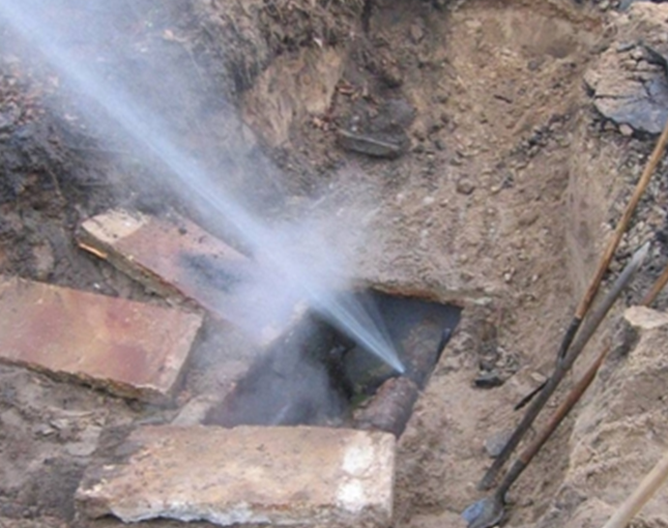
Vamzdynų stebėsena
NUOLATINĖ ar PERIODINĖ ?
Jeigu nespausti - tai reikia sustiprinti vamzdynų būklės stebėseną?

Slide 18
BSAM UŽDAVINYS – padidinti CŠT vamzdynų patikimumą, efektyvumą ir ilgaamžiškumą
Pagrindiniai CŠT technologijos trūkumai - didelis kapitalo poreikis, šilumos nuostoliai ir maža kapitalo grąža
Norint išspręsti šiuos iššūkius, padidinti CŠT efektyvumą ir sumažinti kapitalo poreikį, vienas iš reikalingiausių procesų bus protingas turto valdymas (Smart Asset Management). Protingai valdant ir prižiūrint turtą jis tarnaus ilgiau ir efektyviau bei suteiks dar labiau prieinamą šilumą galutiniams vartotojams
Projekto BSAM tikslas - sukurti metodus ir tarptautinio bendradarbiavimo procesus CŠT turto valdymo gerinimui Baltijos jūros regione.
Nustatyti kliūtis ir sėkmės veiksnius kuriant ir diegiant protingą turto valdymą, šilumos tiekimo tinklų skaitmeninimą.
Sukurti tarptautiniu mastu pritaikomus CŠT tinklų būklės stebėjimo metodus
Šiuolaikinių IT priemonių pritaikymas ir panaudojimas duomenų srautų apdorojimui ir CŠT tinklų priežiūros ir pakeitimo numatymui

Slide 19
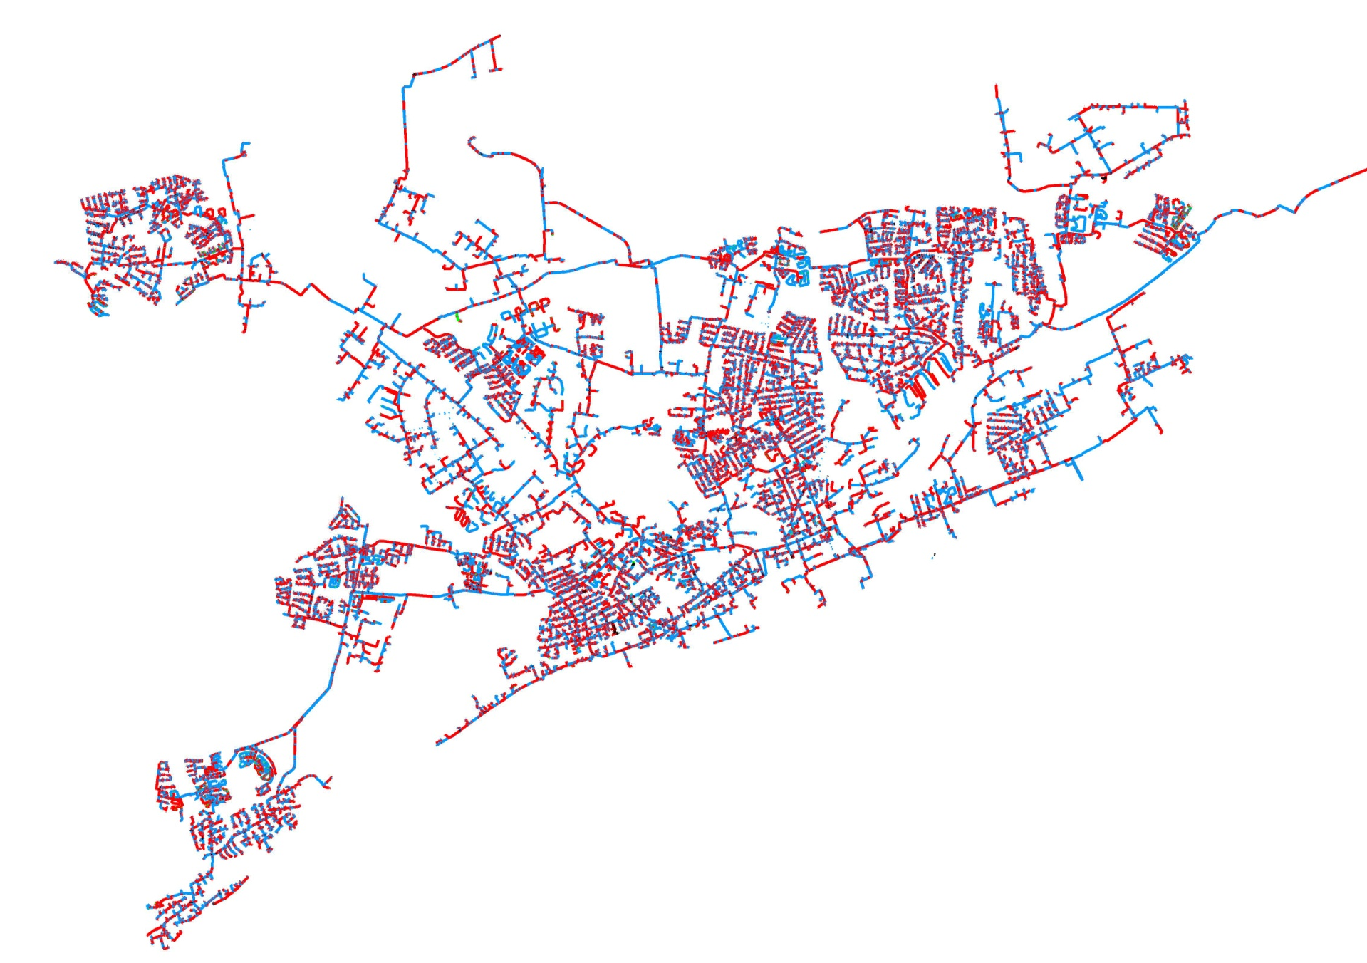
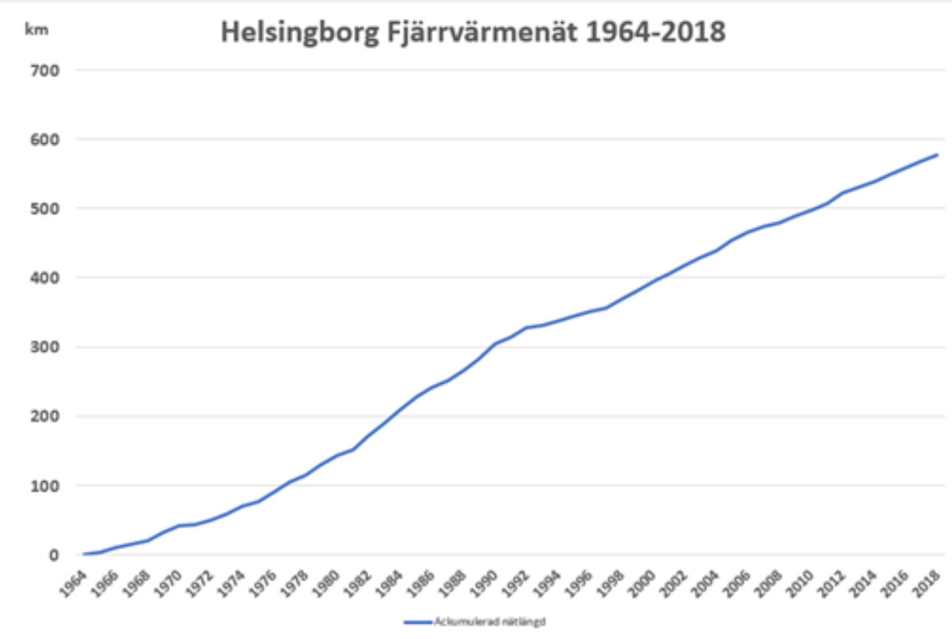
CŠT tinklas Helsingborg mieste (Švedija)
Tinklo ilgio kitimas
Tinklo ilgis - 560 km
Tinklo tūris - 28 000 m³
Prijungtų objektų-12 000
Vartotojų skaičius - 50 000
2019m. Šilumos suvartojimas – 920 GWh
Notes:
Storages, singlefamilyhomes, supermarkets, office

Slide 20
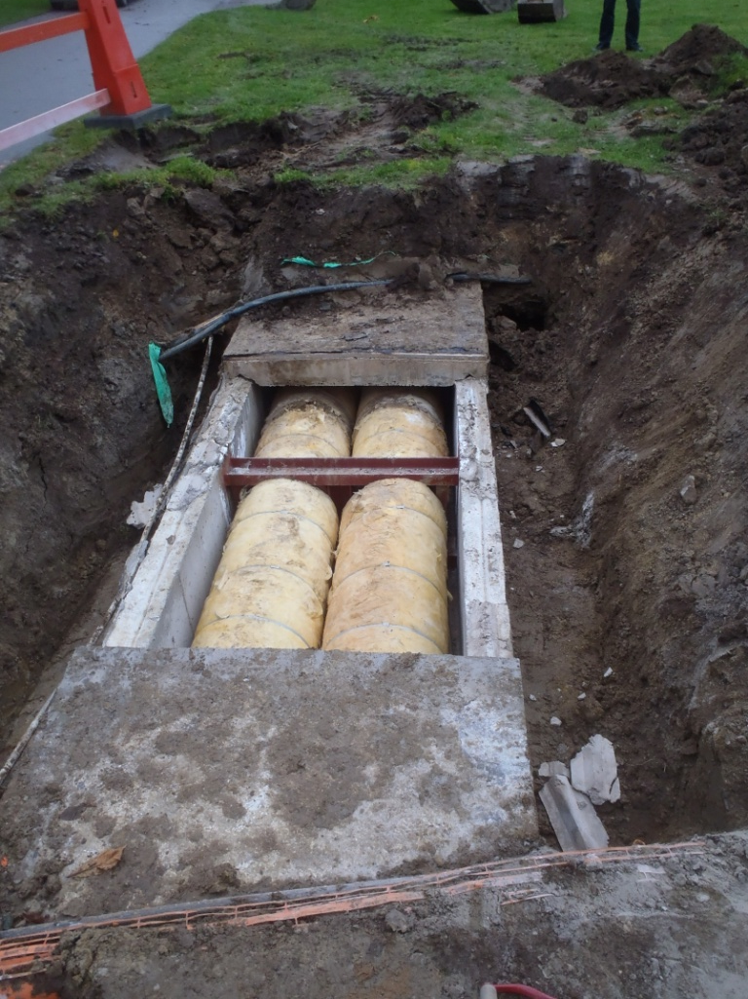
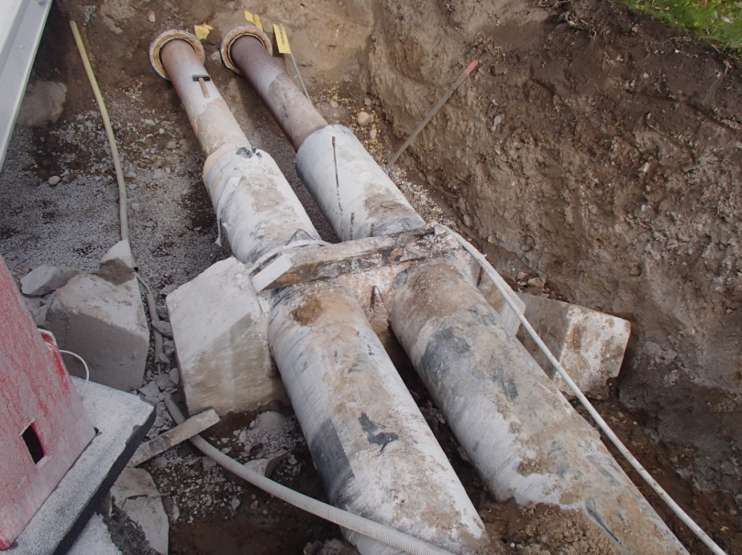
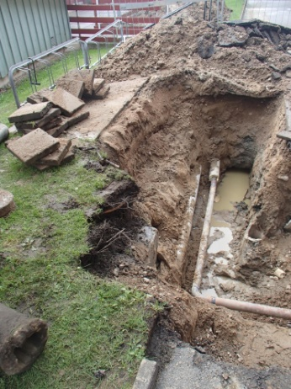
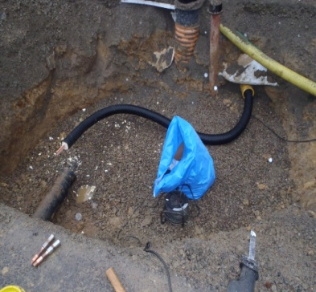
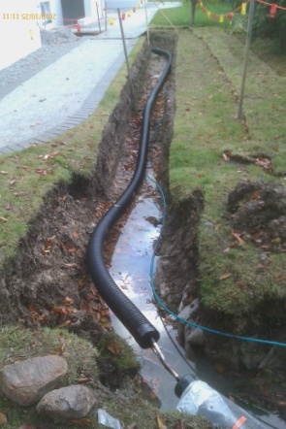
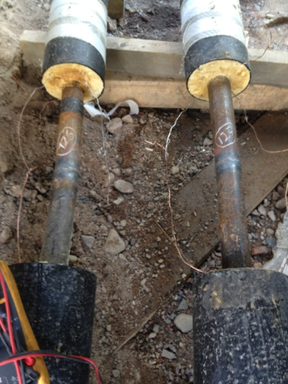
Trasų konstrukcijos HELSINGBORGE
Asbestos
Concrete
PVC
Copperflex
Aquawarm
PST

Slide 21
ORESUNDSKRAFT – Helsingborgo CŠVT įmonė
CŠT sistema apjungia 3 miestus. Jungiančioji magistralė 16 km. Bendras trasų ilgis per 560 km, 12000 prijungimų, tūris 28000m³, 920 GWh/m.
Turi šilumos punktus ir juos eksploatuoja pas 40 % vartotojų
Šilumos perdavimo nuostoliai 10-17 % atskiruose miestuose
Nebedaromi hidrauliniai bandymai, tačiau diegiamos vamzdžių plyšimo ir susidėvėjimo stebėsenos priemonės
Naudojamos 6 skirtingų konstrukcijų trasos – kiekvienam trasų tipui parenkamos atitinkamos diagnostikos ir monitoringo priemonės
Tinklų papildymas apie 1-2 m3/val.
CŠT sistemos vandens tūris pasikeičia kartą per metus...
Tikslas – iki 2025-01-01 sužinoti kiekvieno metro trasos būklę ir planuoti pakeitimus

Slide 22
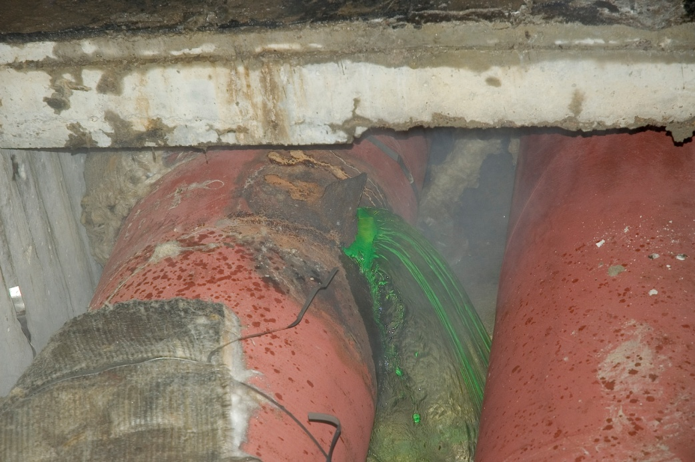
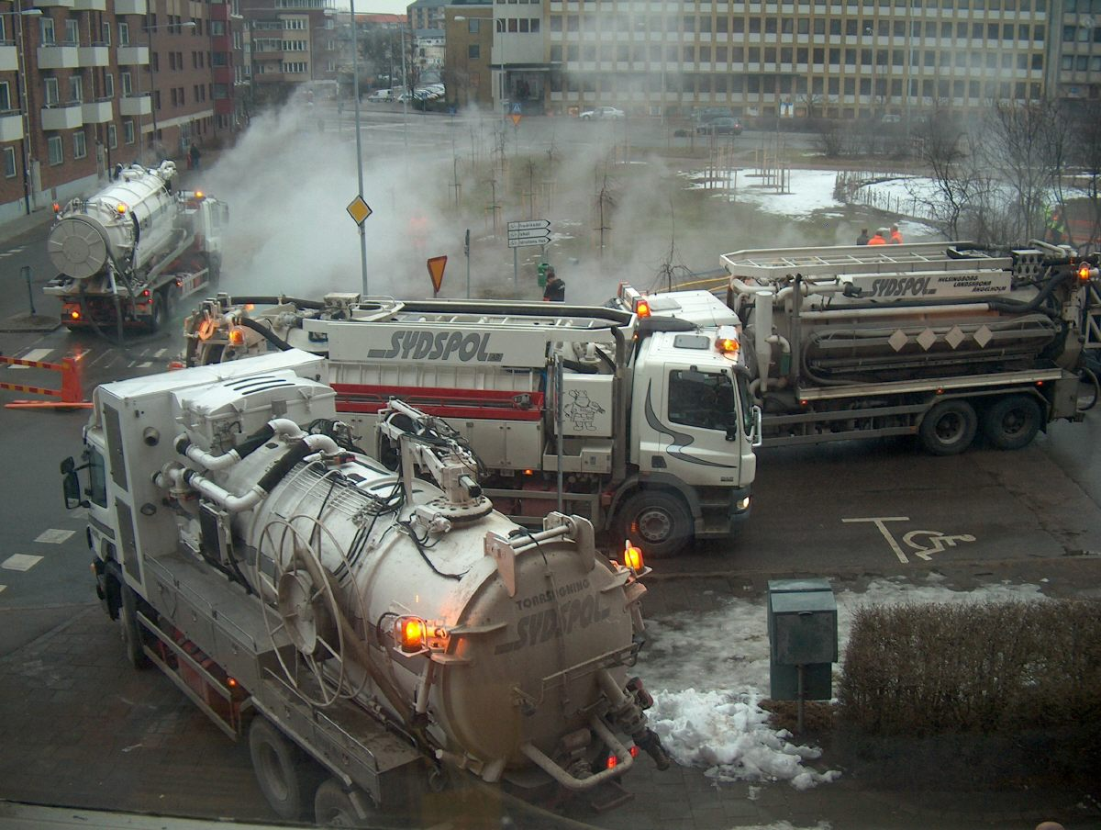





Išmanusis CŠT tinklas ???

Slide 23
Vamzdžių plyšimų ir nesandarumų monitoringas
CŠT įmonė Oresundskraft prieš kelis metus atsisakė hidraulinių bandymų, todėl taiko visą eilę technologinių inovacijų, patikimumui ir efektyvumui užtikrinti:
Įprastinės stebėsenos ir paieškų technologijos: drėgmės indikaciniai laidai, termovizinės nuotraukos iš lėktuvų ir dronų (kas 1-5 metai), akustiniai ir ultragarsiniai jutikliai...
Žemiausiose vietose (paprastai kamerose) įrengiami drėgmės jutikliai ir temperatūros matavimo prietaisai, kurie periodiškai siunčia signalus apie drėgmės lygį, temperatūrą ir tai leidžia aptikti gruntinio arba tinklų vandens patekimą į trasas.
Įranga maitinama specialaus elektros generatoriaus pagalba, kuris veikia šilumos sklindančios nuo vamzdžio paviršiaus dėka (dėl temperatūrų skirtumo)
Senoms trasoms, sumontuotoms nepraeinamuose kanaluose, pratempiami drėgmės jutimo laidai, kurie nuolat seka ir nuotoliniu būdu informuoja apie atsiradusį vandens šaltinį. Šių laidų pratempimui tarp dvejų kamerų, naudojama mechaniniu būdų prakišamas sukamas, lankstus strypas, kurio pagalba pratempiami indikatoriniai laidai

Slide 24

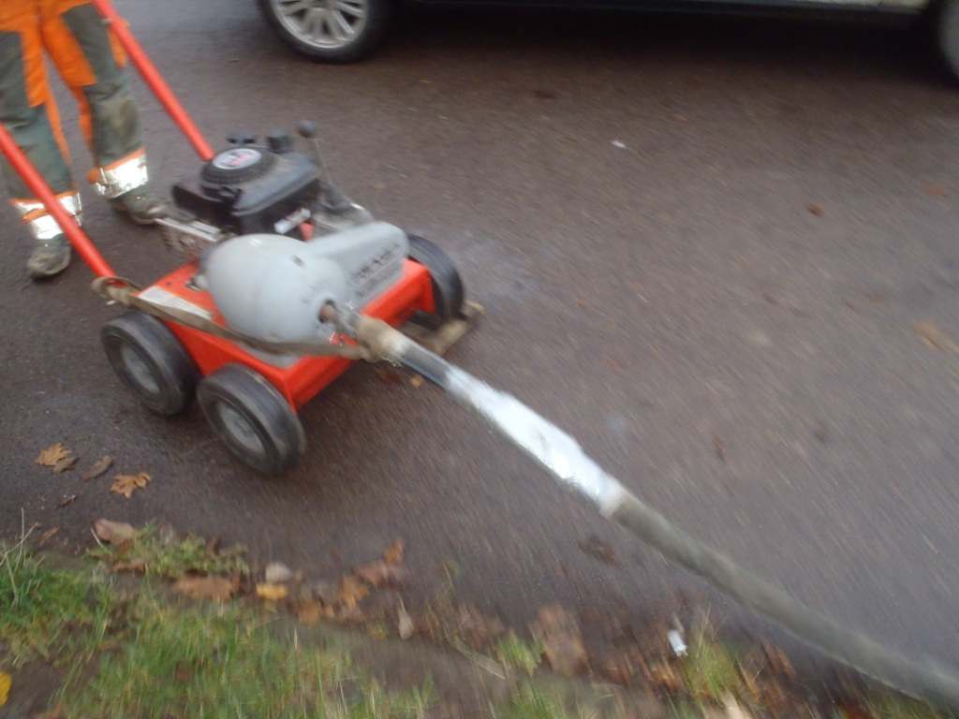
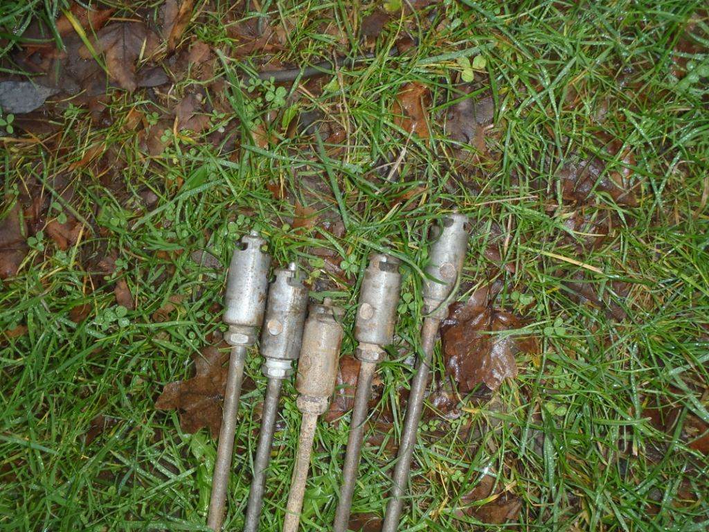
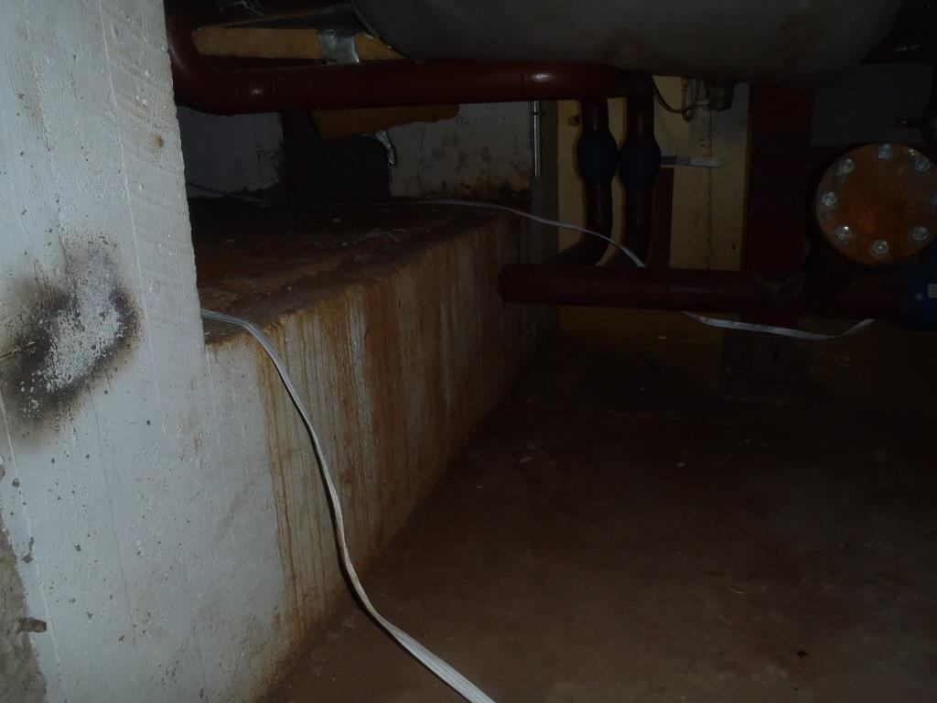
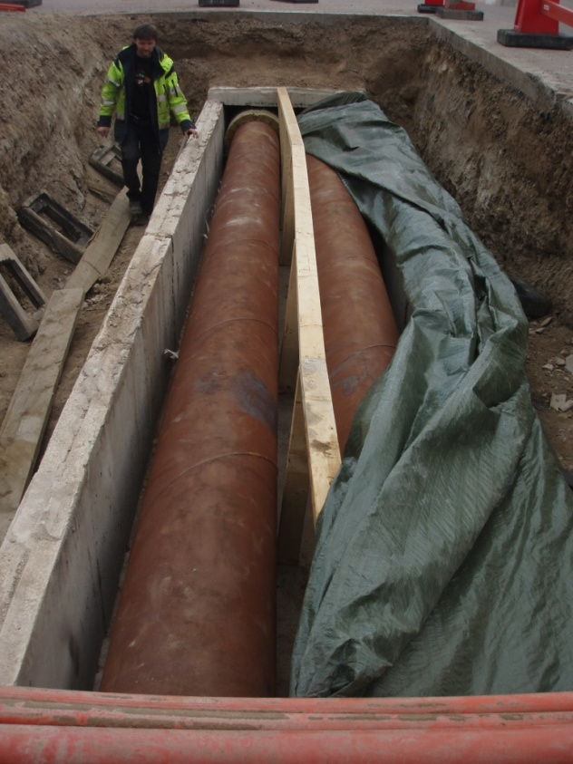
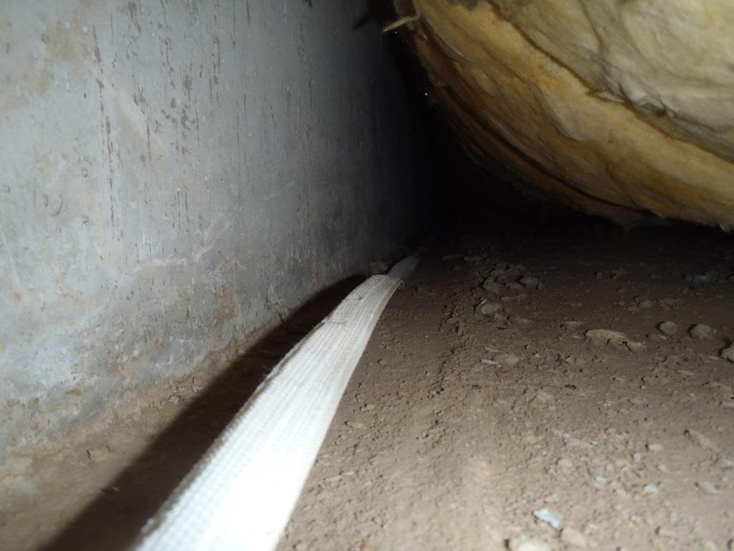
Išmanusis CŠT tinklas
Sisteminis darbas – atneša rezultatus

Slide 25
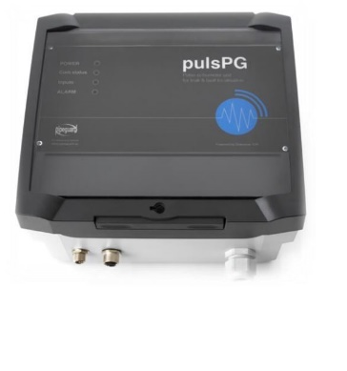

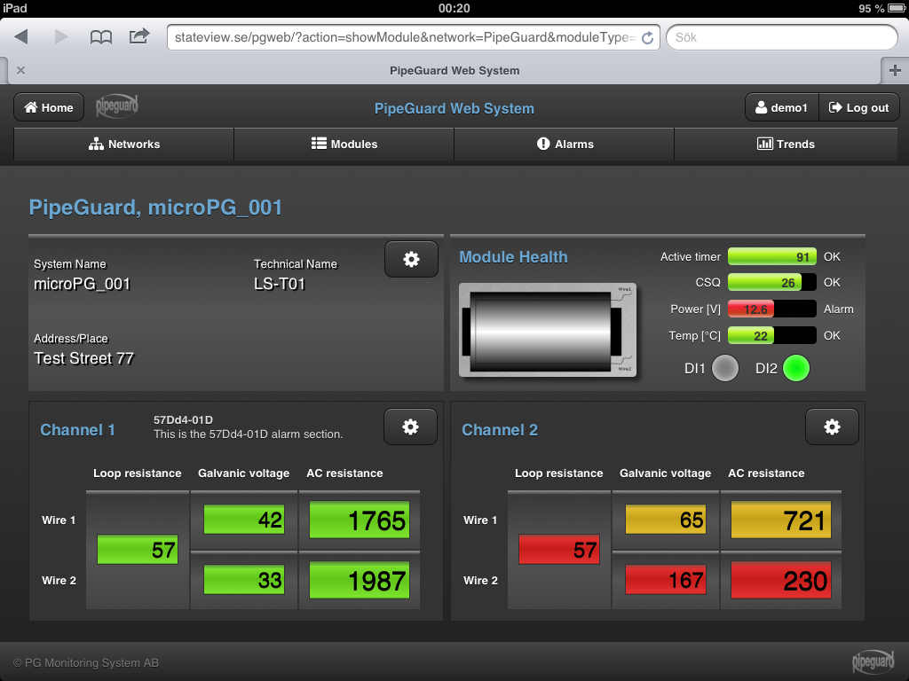
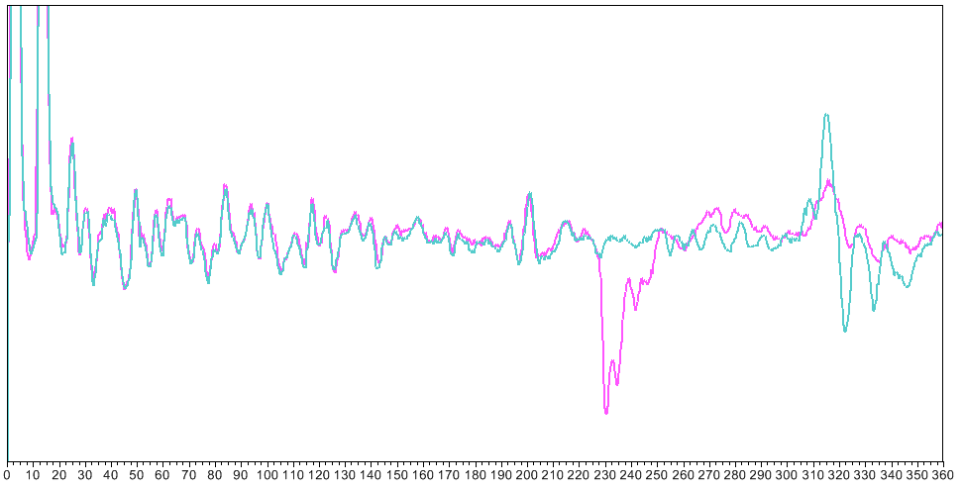

TDR alarm module
PGweb
227m
Ši sistema aptinka nuotekio vietą kelių metrų tikslumu.
227m
4000 m pipe
Lengvai įrengiamas
8000 m loop

Slide 26
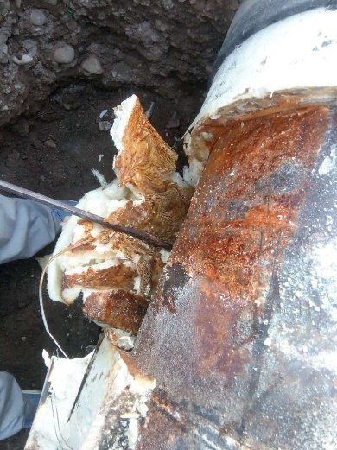
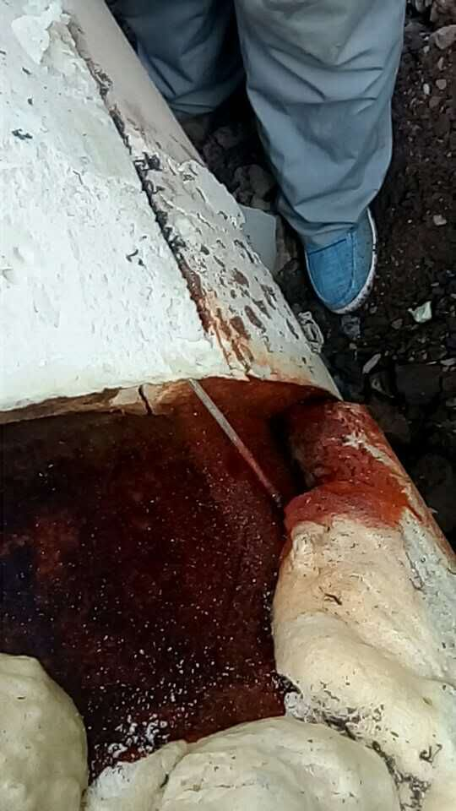
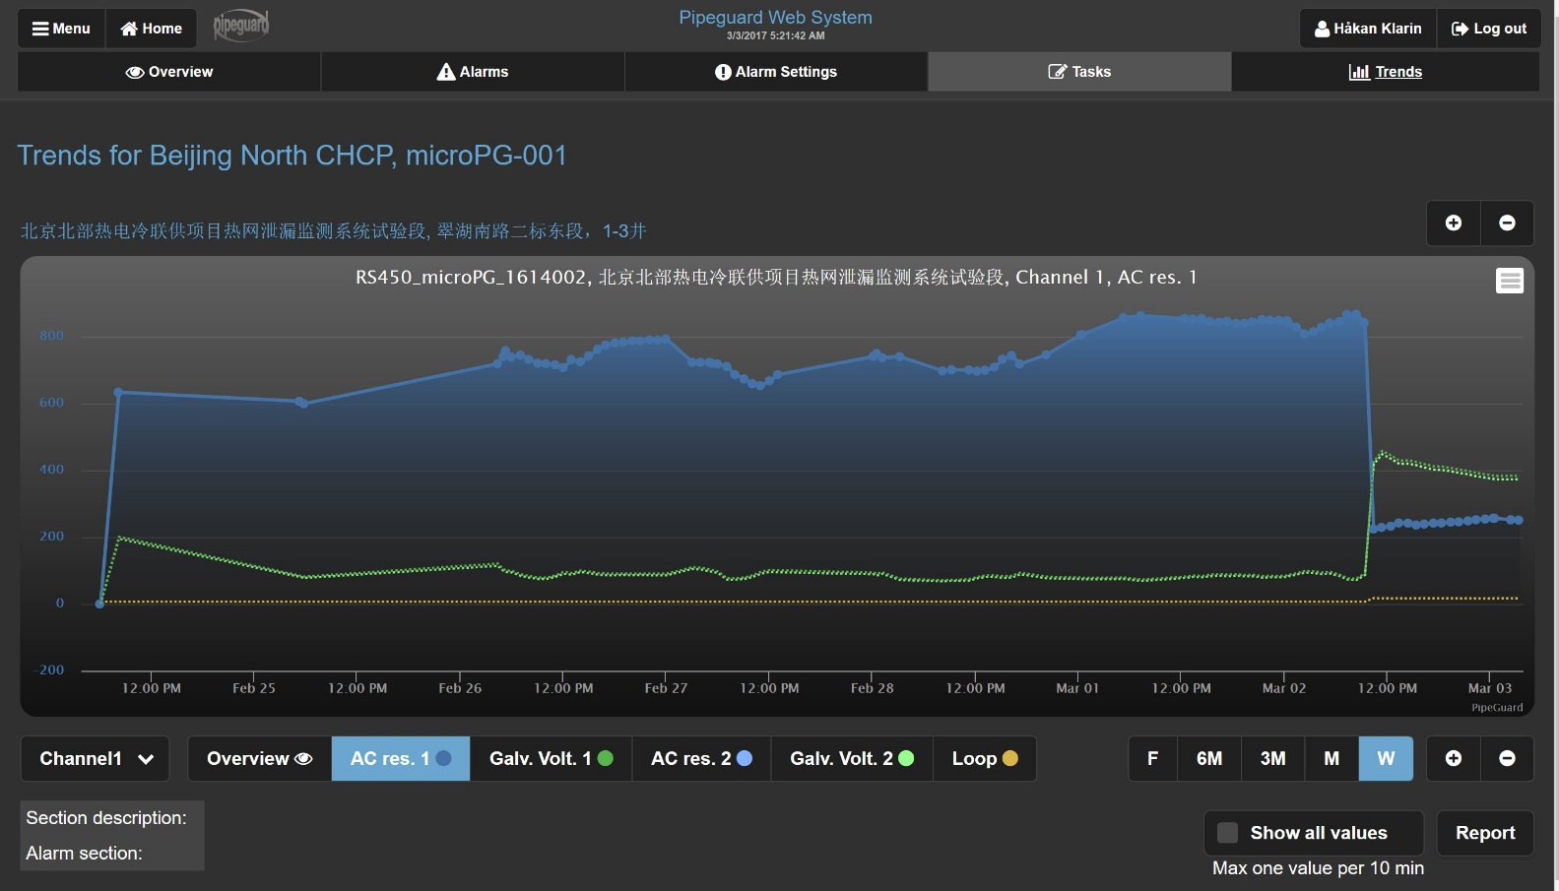
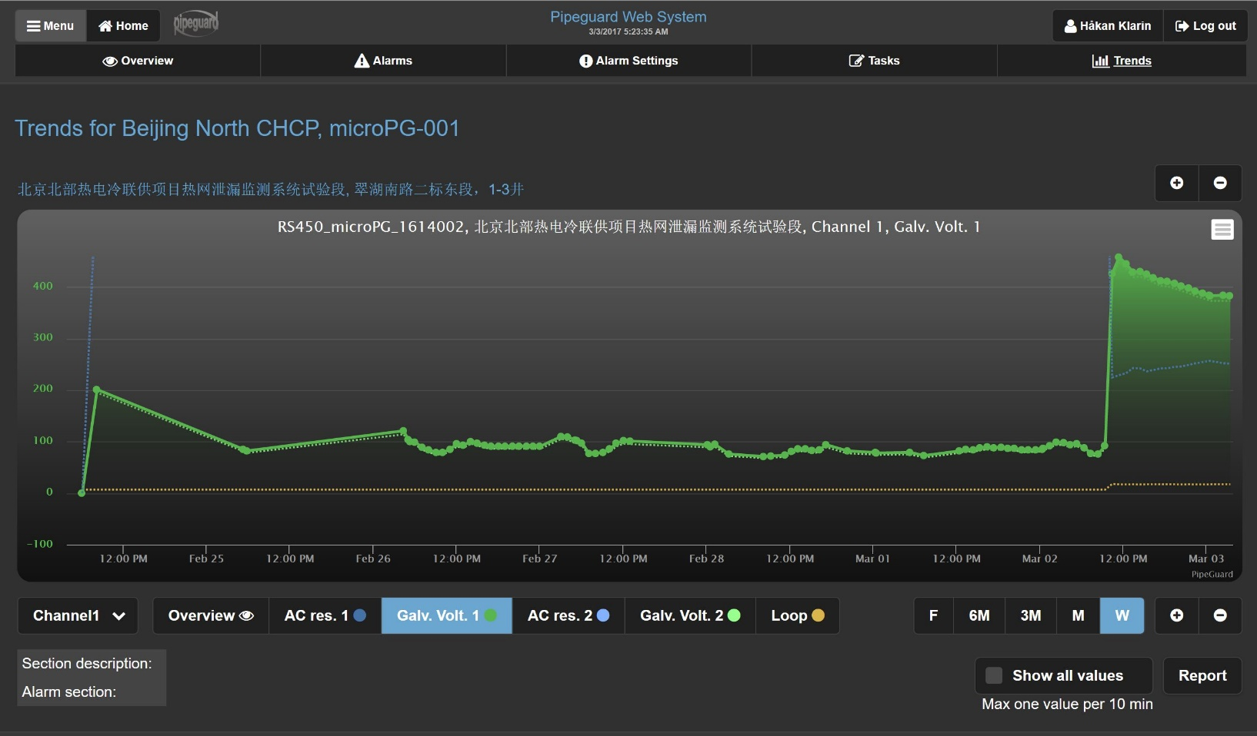

Powerful system
Foam pocket found
= Installed
= Problem occur

Slide 27

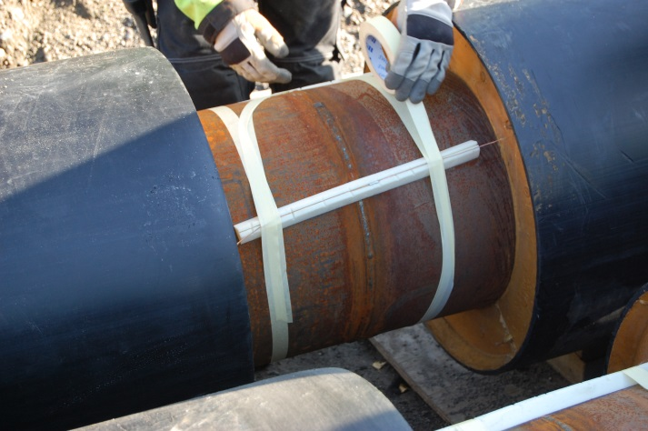
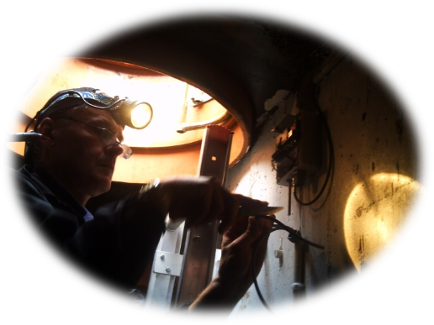
PG Monitoring System
Daugiau nei 45 metų CŠT tinklų stebėjimo patirtis!
Predict the future
PG Monitoring System AB
Helsingborg 2020

Slide 28
Išmanusis CŠT tinklas
2015
2005
Įrengtos drėgmės juostos
Didelis nuotėkis
250 000 € /metus

Slide 29
Drėgmės juostos
Drėgmės juostos kaina apie 75 Eur/m
Betoninių trasų pakeitimo kaina apie 4500 Eur/m
10 km pakeitimas kainuoja 45.000.000 Eurų.
Pakeitimai atliekami per 15 metų
Sutaupymai: 255.000 Eur/metus

Slide 30
Išmanusis CŠT tinklas
1. Pagrindinio tikslo iškėlimas
Išmatuoti tinklo būseną 2025-01-01
2. Mažesnių tikslų išsikėlimas
Išmatuoti konkrečios tinklo atkarpos būseną
3. Tikslų išsikėlimo pradžia
2015-12-31
4. Darbų planavimas
Aptikimo sistema, duomenų rinkimo ir perdavimo sistema, ryšys
5. Pažangos sekimas
Įrengtų sistemų dalinis ir pilnas panaudojimas

Slide 31
Kiti neinvaziniai trasų stebėsenos metodai
GEO-RADAR - tiksliai nustato gelžbetoninio kanalo trūkio vieta, bekanalinių PVC vamzdžiui jungčių nesandarumus ir kitas problemas neinvaziniu būdu
CŠT įmonės vadovai teigiamai atsiliepia apie šią technologiją, nes leidžia nustatyti ankstyvus defektus vamzdynų sistemoje
Mobilus prietaisas judėdamas virš trasų suteikia informaciją apie gelžbetoninių kanalų lūžius, trasose atsiradusius įtrūkimus, vandens ištekėjimus ar panašias problemas
Geo-radaras padeda tiksliai nustatyti vamzdynų trajektoriją ir kitas komunikacijas

Slide 32

Advancement in georadar detection and diagnostic
Thursday Feb 6 - 2020
Coordination Project Meeting, Training & Education
Venue: Clarion Grand Hotel Helsingborg, Stortorget 8, 252 23, Helsingborg
Adapis Georadar Teknik AB
Roberto Grassi

Slide 33
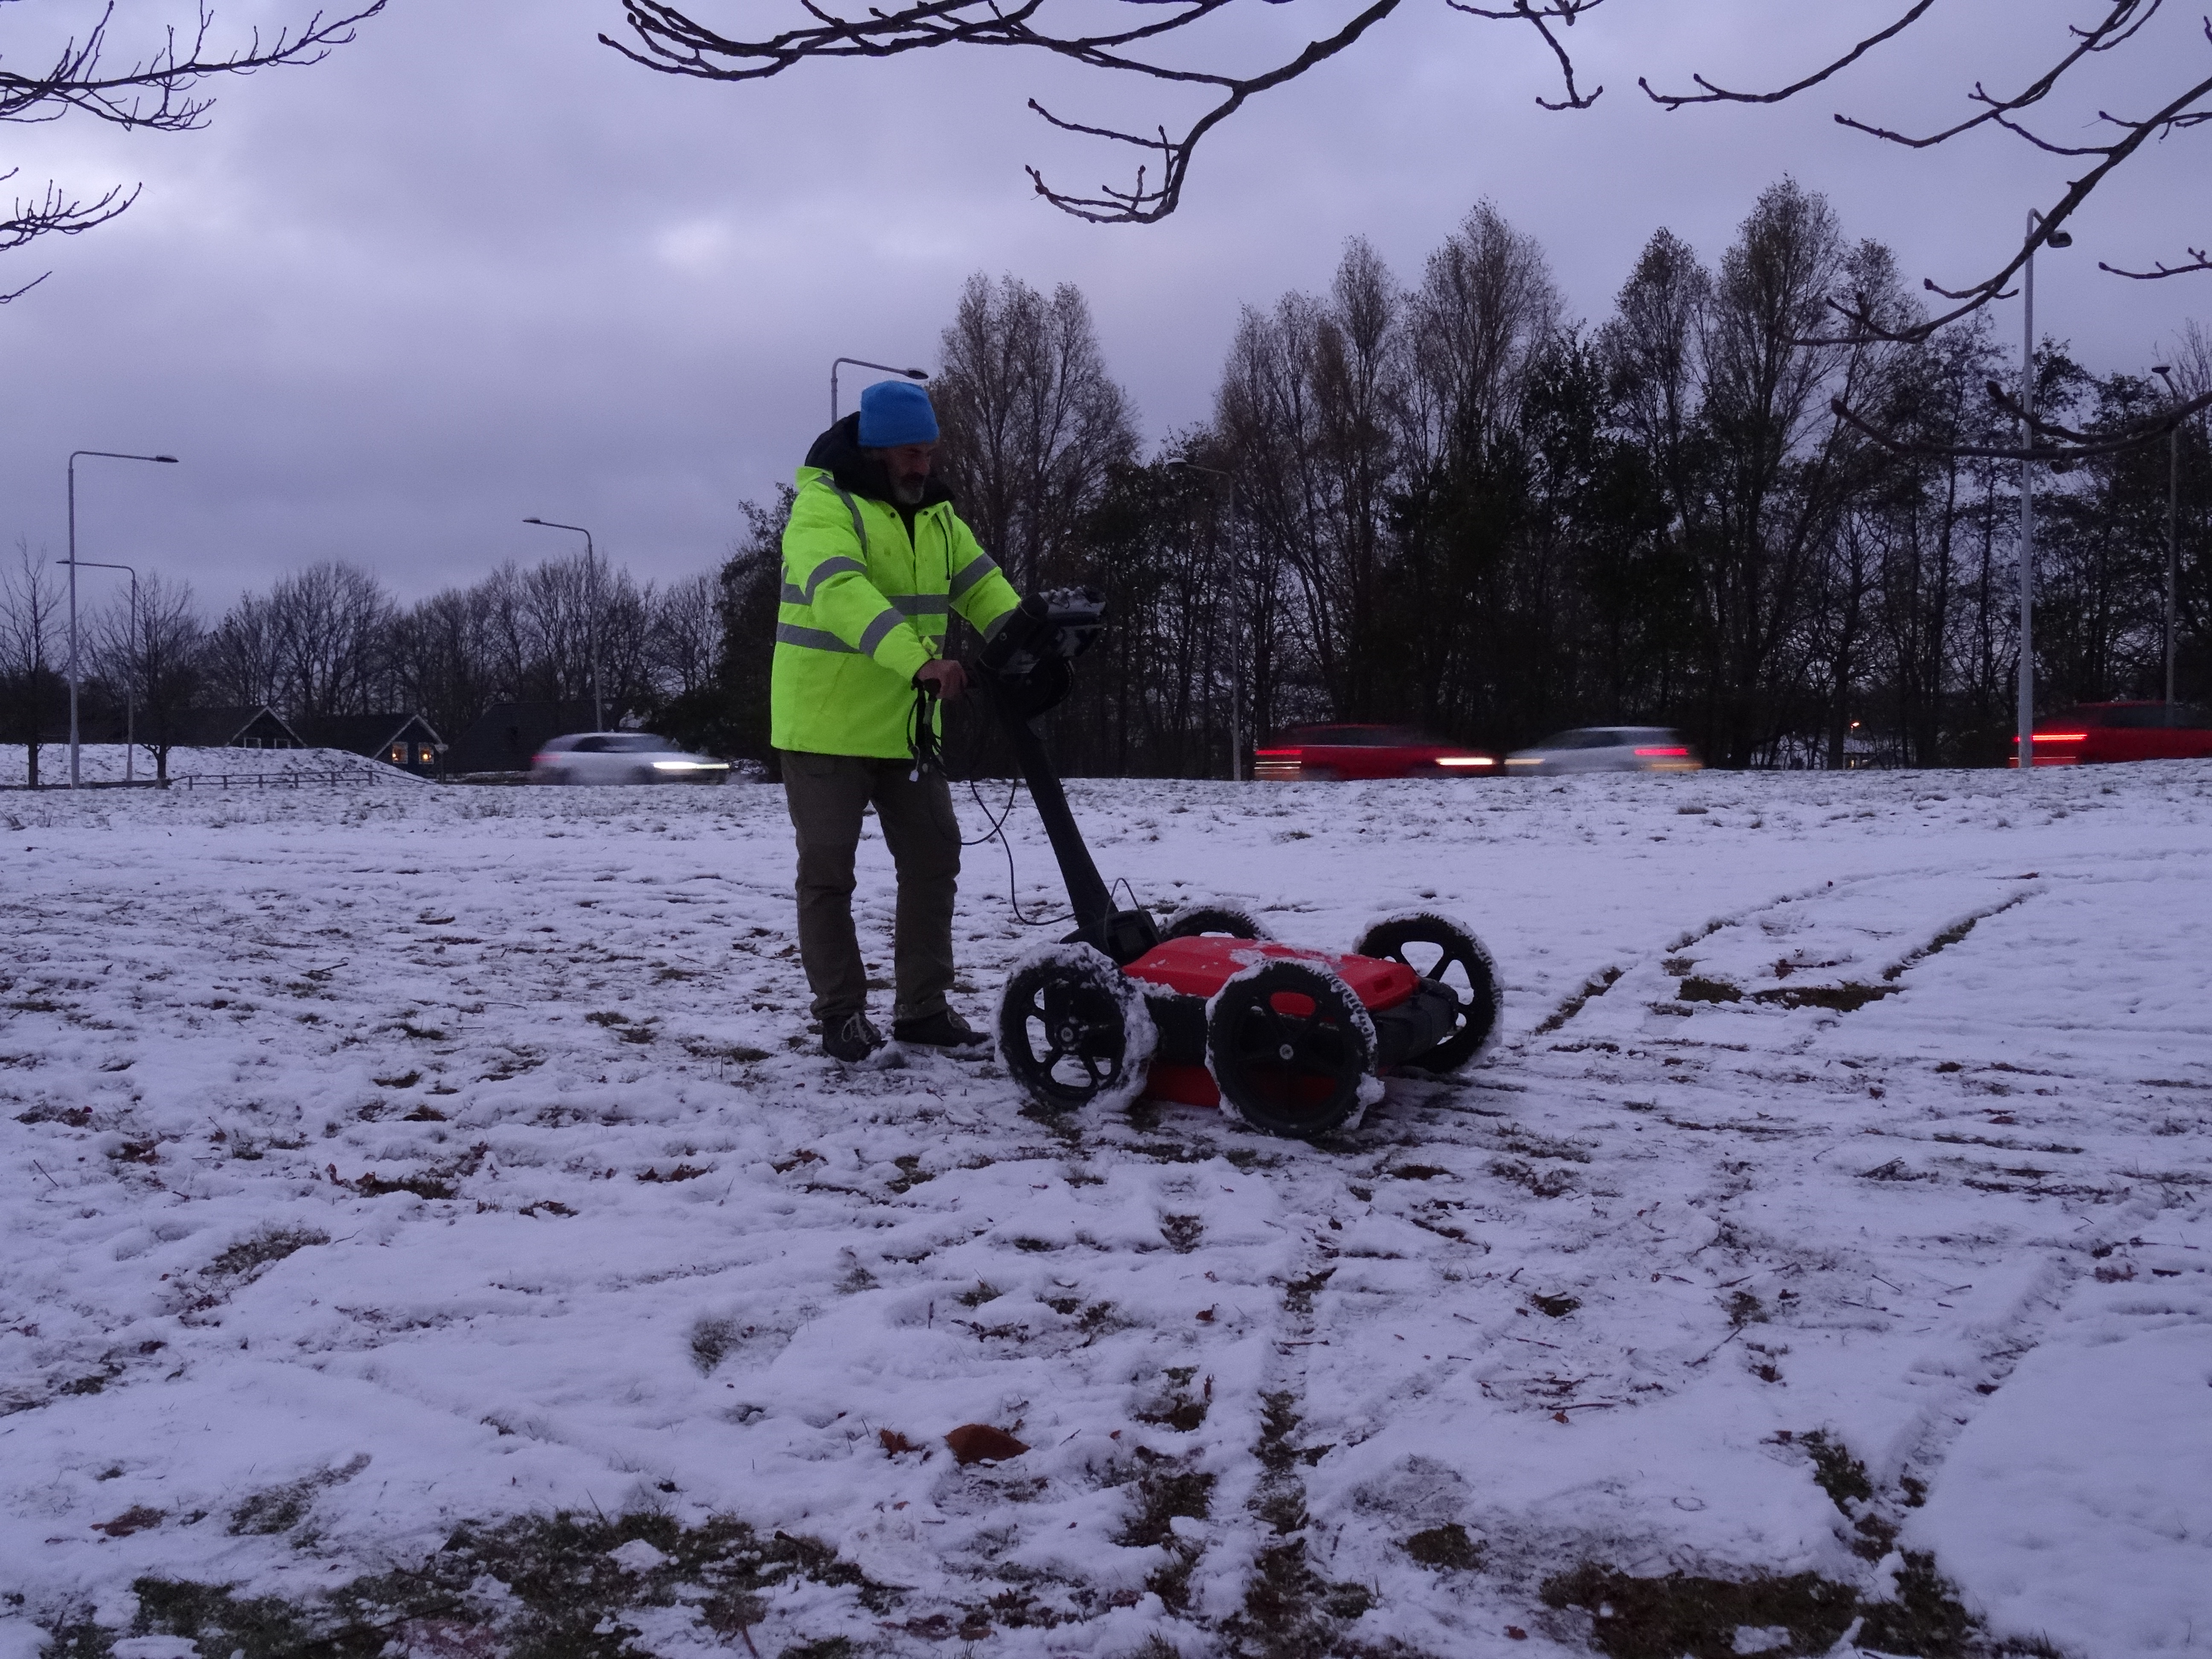
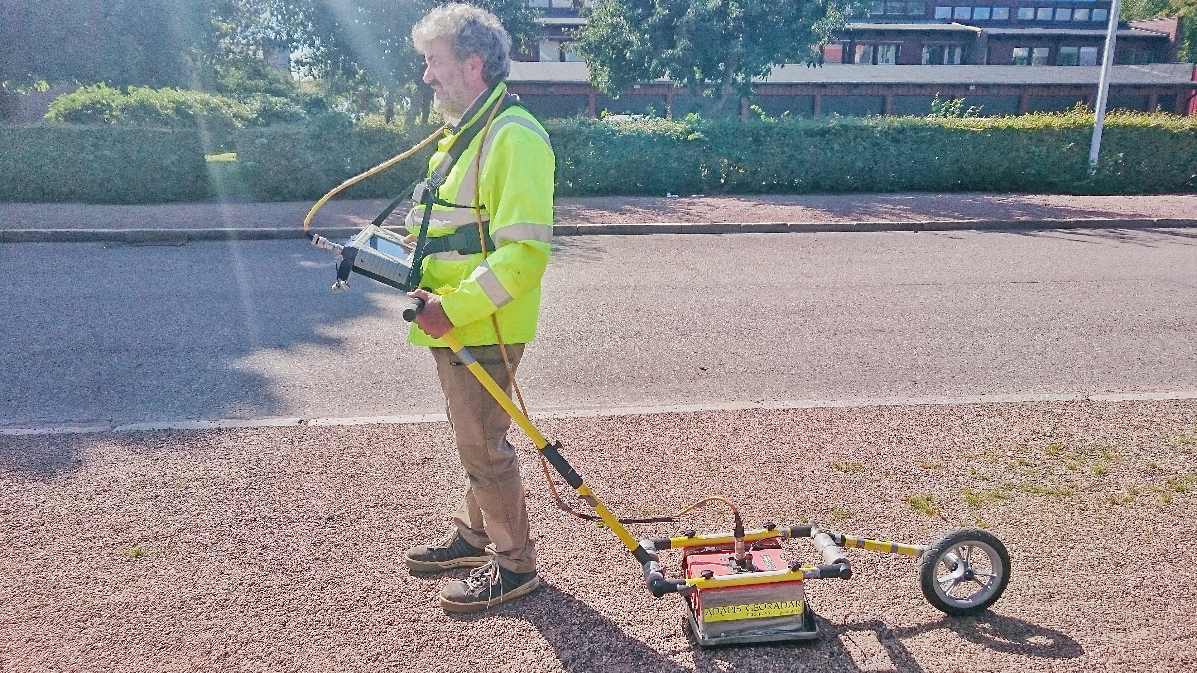
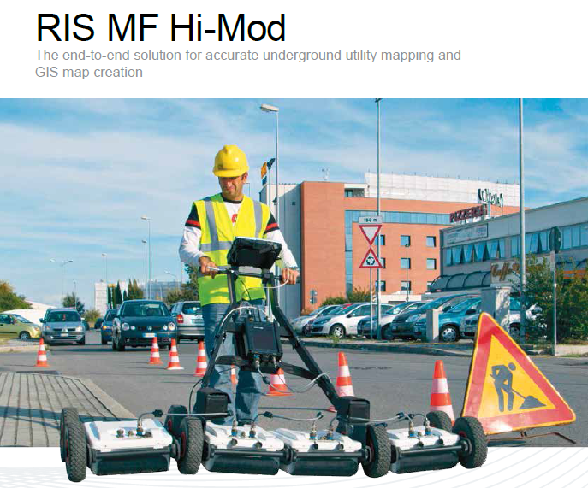
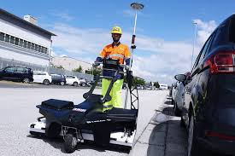
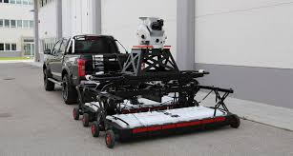
Georadaras susideda iš valdymo bloko ir jutiklio, vadinamo antena
Kairėje vieno kanalo georadaro sistemos principas.
Dešinėje daugiakanalis georadaro sistemos principas.
2020/ 06 feb Advancement in georadar detection and diagnostic – Adapis Georadar Teknik AB

Slide 34
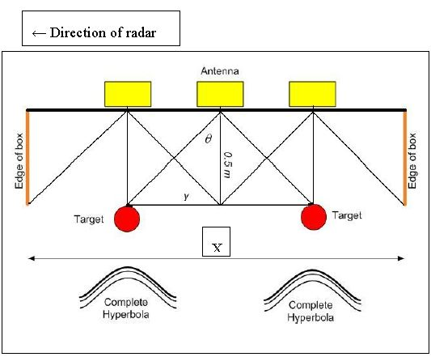
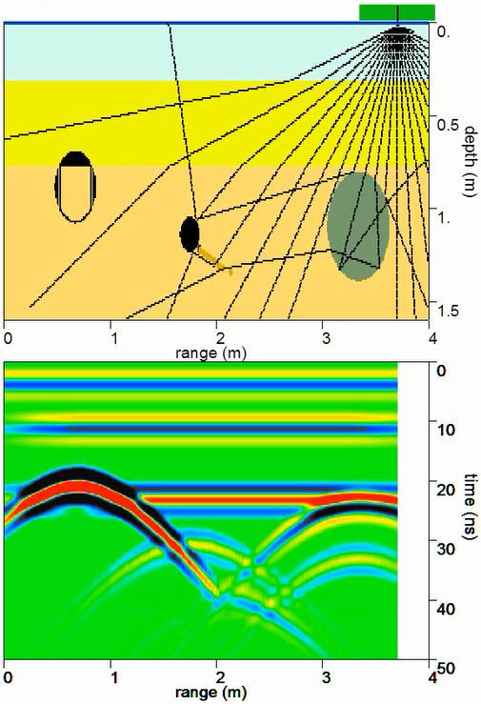
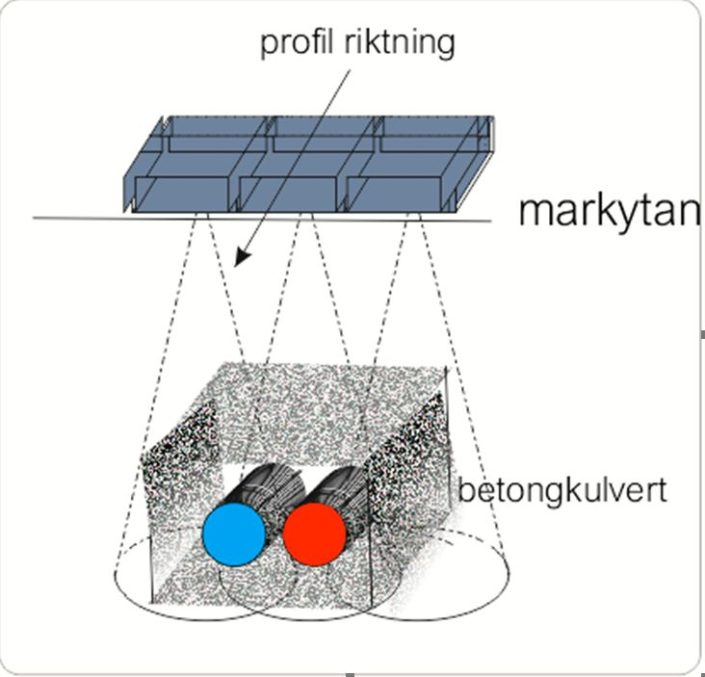
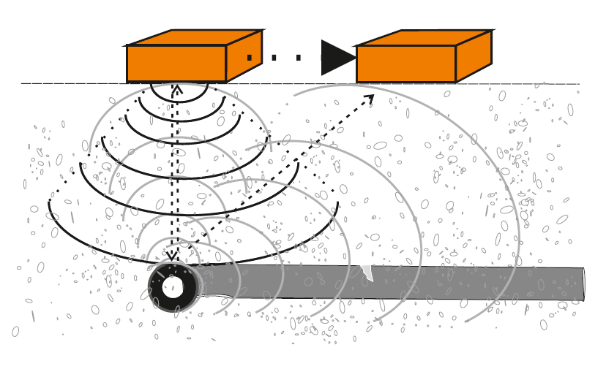
Antena siunčia elektromagnetinius impulsus į dirvą ir juos atgal gauna su tam tikromis dirvožemio, vamzdynų bei kitų po žeme esančių konstrukcijų charakteristikomis.
„Adapis Georadar Teknik AB“ vamzdžių ir pralaidos įvertinimo pavyzdžiai.

Slide 35
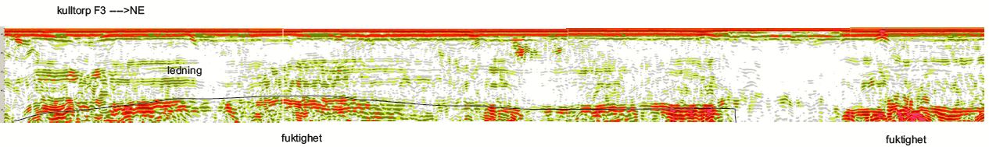
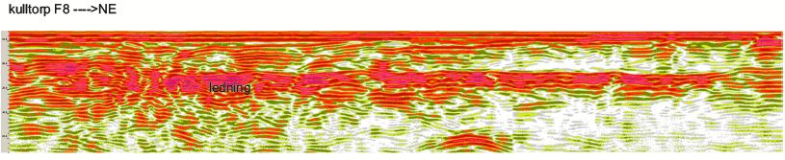
CŠT vamzdžių ir geologinio pagrindo žemėlapis.
Dirvožemio drėgmės tikrinimas. 2 georadaro sekcijos (profiliai)
2020/ 06 feb Advancement in georadar detection and diagnostic – Adapis Georadar Teknik AB

Slide 36
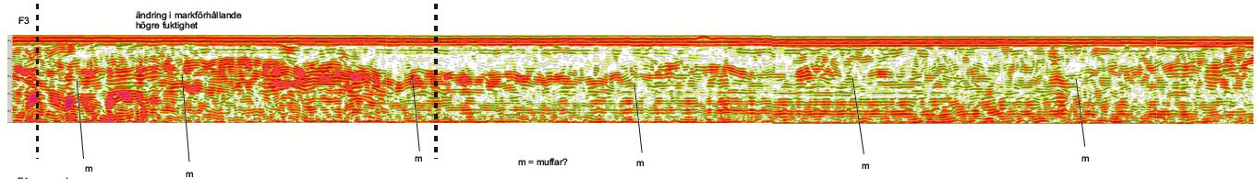
CŠT vamzdžių kartografavimas.
Dirvožemio ir jungčių drėgmės tikrinimas.
2020/ 06 feb Advancement in georadar detection and diagnostic – Adapis Georadar Teknik AB

Slide 37
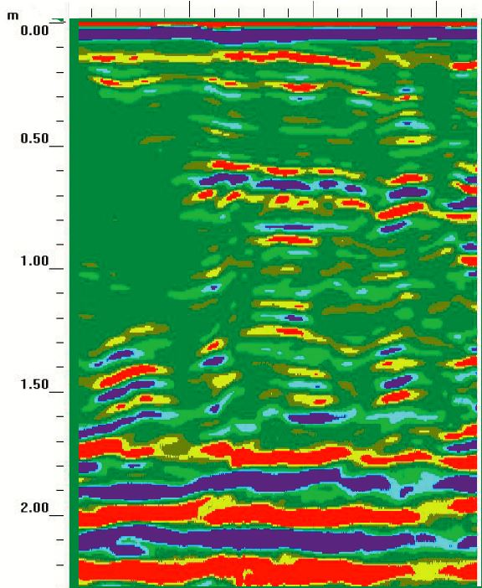
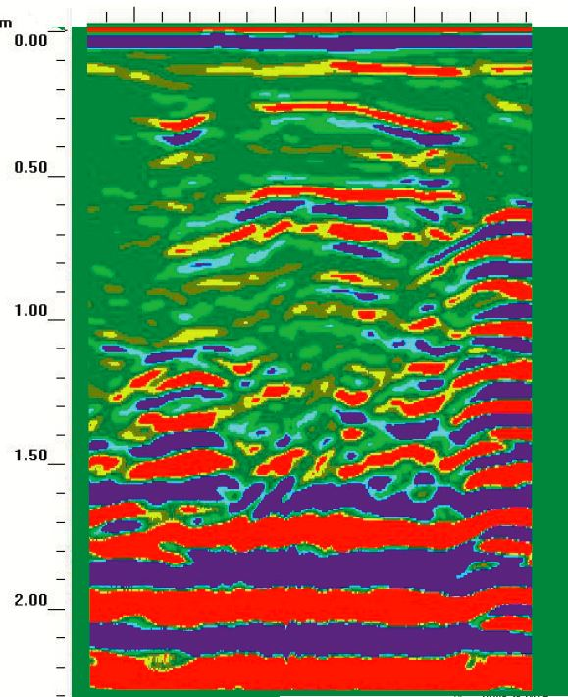
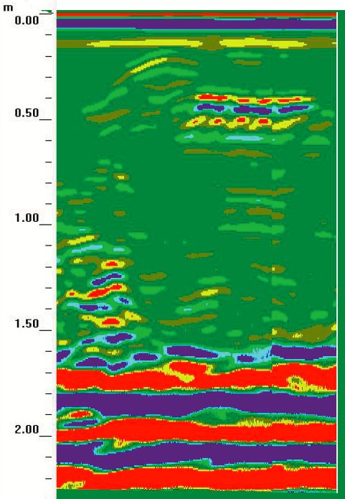
CŠT kanalinių trasų būklės tikrinimas.
Sienų įvertinimas. (kairysis profilis)
Drėgmės įvertinimas ir izoliacinės apsaugos patikrinimas. (centrinis georadaro profilis)
Armatūros pralaidos viršuje. (dešinys profilis)

Slide 38

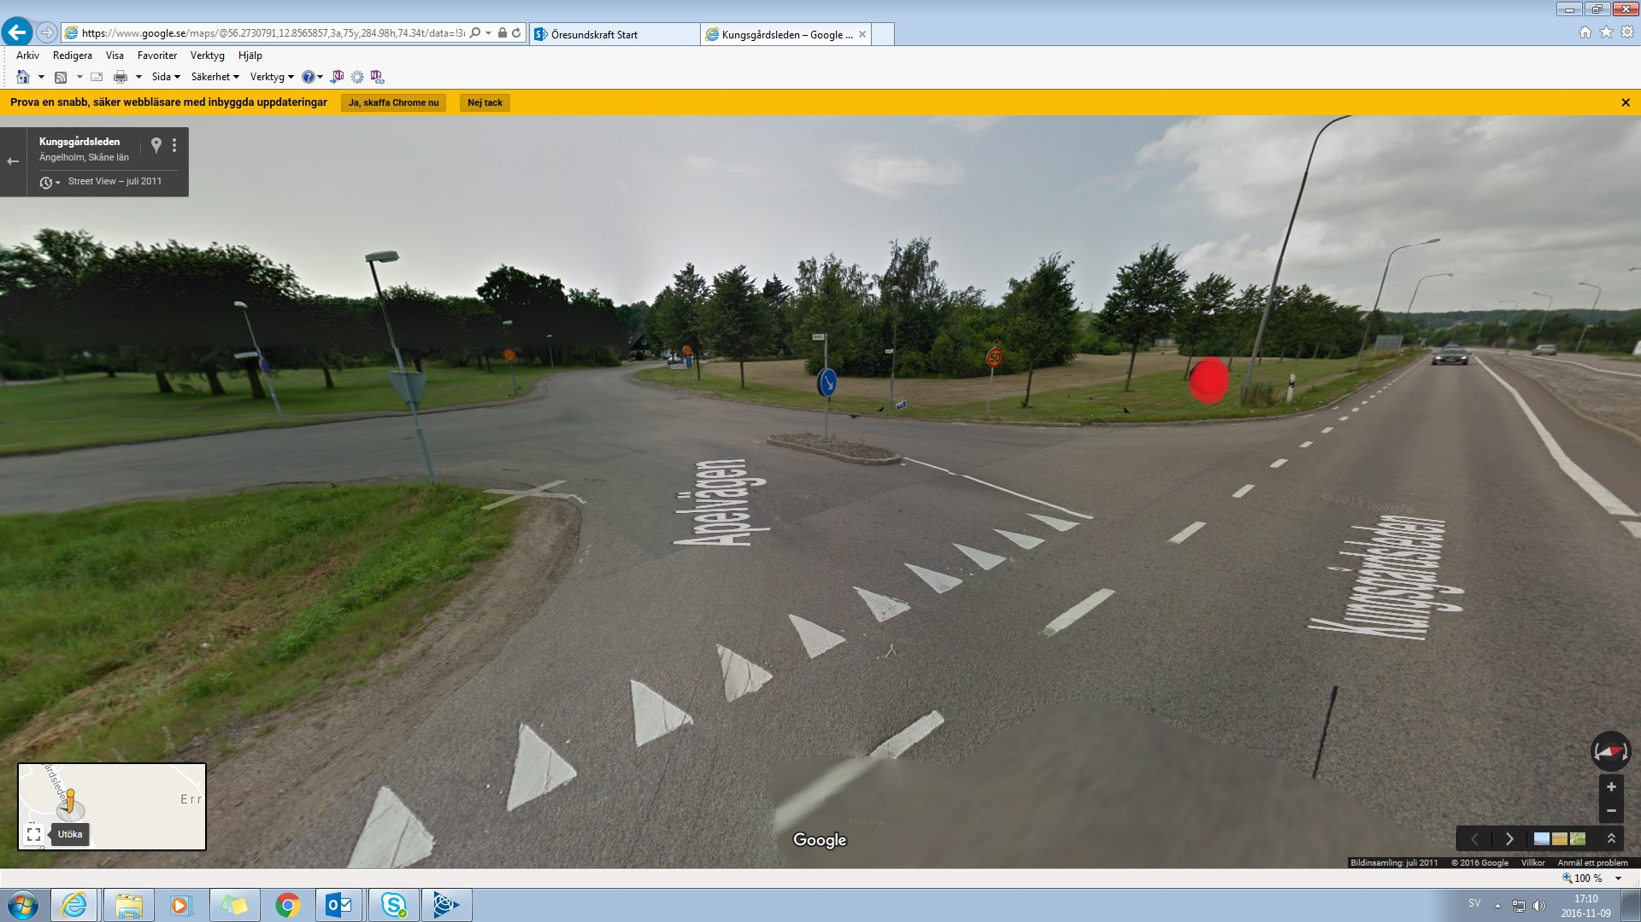

Slide 39


Slide 40



Kamerų stebėjimas
Vandens lygio, drėgmės, temperatūros, dujų bei
įėjimo dangčio atidarymo stebėjimas

Slide 41




Įrengtas bandomasis prietaisas
VŠT sistemoje

Slide 42

Interaktyvus stebėjimas
Valdikliui duomenų pagrindu sukurta realaus laiko stebėjimo sistema skirta technikams

Slide 43




a
v
Negalima optimizuoti to ko nematuoji...
Data
“Real time”
“Near real time”
Hourly
Daily
Improved and efficient utility
operations and end-user
engagement
CŠT SISTEMŲ SKAITMENIZACIJA
Monthly
Yearly
Creating additional value
Data for billing purposes
Basis
Meter-to-cash
Time
Notes:
Meter data is knowledge. Without detailed information about the actual state of the network and the energy flow in the system, heat utilities are unable to know which levers to tweak and how to evaluate their effect. In short, you cannot optimise what you do not measure – and as the frequency of data increases, so does your basis for optimisation and the value you can create.
READy gives you the tools to analyse, visualise and compare data in graphs and predefined reports are available for you to keep track of supply temperatures, return temperatures and consumption. This enables you to optimize your daily work, your quality of supply and to better serve your customers.
Communication technologies supported in READy
wM-Bus drive-by with support for 3rd part T1 OMS meters
Logger values via Bluetooth optical head
READy Fixed network (wM-Bus and linkIQ)
2G/4G
Wired M-Bus (local installation only)
Legacy Radio Mesh (only to existing customers)
Legacy P2P (only to existing customers)
Easy to use
Modern and intuitive user interface
Manage meters in groups
See meters on a map (automatic GIS look-up via Google if GIS coordinates are not present)
Easy access to infocodes
Compare data (from the same or from different meters)
Predefined reports (Heat reports and Consumption reports)
quality of delivery (forward temperatures)
find "bad behaving" customers (return temperatures)
consumption per end-user or group of meters
easy budget follow-up on energy sold
Meter reading performance
Flexible and modular
From 100MP to 100.000MP
Buy support for daily or hourly values
Add on’s – esspecially Meter Exchange can be worth to mention as a cool feature
Easy import/export and integration into your IT platforms
Custom fields
Build you own export/import formats
Buy tailormade exports formats as a service from Kamstrup (short delivery time)
Security
Integrates with MyKamstrup (encryption keys)
Role based access
Audit trail
Multiple security levels
Data thinning
Software download and reconfiguration can be done with READy app
Shared network (wM-Bus) – is in the pipeline for linkIQ as well
Thermal disconnect på wired M-Bus
NEM – info to be added here?

Slide 44


CŠT ANALITIKA
V
Viskas padaryta su įvadinių skaitiklių ir ŠP prietaisų jutikliais sujungiant jų parodymus su vamzdynų geometrija:
Debitas, temperatūra, slėgis
Parametrų vizualizacija
Šilumos nuostolių lokalizavimas
Srautų baipasas
Maži ir dideli pratekėjimai
Apkrovų ir streso stebėsena...
Notes:
By combining facts about your distribution network (pipe length, dimension, insulation, etc.) with data directly from your smart meters we have created the analytics software Heat Intelligence.
Heat Intelligence can best be described as “digital twin” which gives you a whole new level of transparency in your distribution network, - all done without investing in additional expensive sensors in the field.
The tool calculates exactly how heat travels in your infrastructure and what this means for your heat supply. The in-sight and transparency created by Heat Intelligence enables you to understand what happens underground and helps you:
Operate closer to the limits while documenting your quality of delivery
Locate high heat losses and find small and large leakages
Find by-passes and analyze the impact of these on system performance
Monitor load and capacity and identify what stresses your network
Status quo → inside out simulations and “hoping” for good results
Future → outside in databased analytics facts creating knowledge and in-sight - dynamically
It is all about basing decisions on facts rather that gut feelings - From data… to information… to knowledge… to wisdom
Heat Intelligence is supported by services (pipeline integration, Up & Running, Extended on-boarding) to efficiently get the system operational at the customer and to ensure the customer get maximum value from day one!
As an example with the service “Extended on-boarding” we pro-actively follow and support the customer during a 3-months period
Analytics and value creation via data is a focus area for us, and we on-going develop our solutions as digitalization in the market increase, all the time in close contact with our customers.

Slide 45

NUOTĖKIŲ APTIKIMAS – TERMINĖS KAMEROS

Slide 46
Vamzdžių sienelės plonėjimo stebėsena
Įmonė diegia naują technologiją, kuri skirta stebėti vamzdynų sienelės storį (sienelės plonėjimą). Šios technologijos esmė, akustinis signalas periodiškai praleidžiamas pro vamzdyno atkarpą ir matuojamas jo sklidimo greitis. Jeigu dėl korozijos sklidimo greitis reikšmingai mažėja, reiškia, kad sienelė pavojingai suplonėjo, tai gali būti priežastis detalesniems tyrimams ar vamzdžio pakeitimui
Šiuo metu įmonė įdiegusi 600 tokių įrenginių atskiruose ruožuose ir greitu planuoja dar tiek pat įsigyti. Šis būdas patogus tuo, kad tiek siuntimo, tiek priėmimo jutikliai pritaisomi prie išorinio vamzdžio paviršiaus (ne invaziniai). Jutikliai pajungti į duomenų siuntimo bloką SAB, kuris periodiškai siunčia informaciją į duomenų centrą. Šis blokas įrengiamas CŠT tinklo kamerose ir maitinamas elektros generatoriaus, veikiančio dėl temperatūrų skirtumo nuo vamzdžio paviršiaus ir aplinkos
Į duomenų perdavimo bloką SAB paprastai prijungiami ir kiti jutikliai, reikalingi vamzdyno stebėsenai, pvz. vandens lygio ir temperatūros kameroje jutikliai, deguonies ir CO koncentracijos kameroje jutikliai, kurie perspėja apie pavojų aptarnaujantį personalą.
Šitą sistemą įmonė naudoja jau ketverius metus ir laiko, kad tai patikima technologija vamzdyno vidinės korozijos poveikio stebėsenai ir savalaikiam vamzdyno pakeitimui nustatyti. Šita technologija unikali, sukurta Švedijoje ir pradedama aktyviai naudoti įvairiose šalyse.

Slide 47


GYVAVYMO LAIKO VALDYMAS prevencija nuo užkalkėjimo ir korozijos...

Slide 48
Vidinių vamzdžių korozijos intensyvumas
Korozijos intensyvumas | mm per metus
Nėra | 0-0,02
Žemas | 0,02-0,04
Vidutinis | 0,04-0,05
Aukštas | 0,05-0,2
Kritinė padėtis | >0,2

Slide 49

Prognozuojamas vamzdynų tarnavimo laikas

Slide 50

CŠT vandens kokybės reikalavimai
 |  | Reikalavimai papildymo vandeniui | Reikalavimai tinklų vandeniui
pH |  | 8.5-9.5 | 8.5-9.5
Laisvasis anglies dioksidas |  | 0 | 0
Deguonis | $$μg/l$$ | <50 | <20
Suspenduotos kietosios medžiagos | $$mg/l$$ | <5 | <5
Naftos produktai | $$mg/l$$ | <1 | <1
Geležies koncentracija | $$μg/kg$$ | nenustatyta | <50
Kietumas | $$μg−ekv/dm^{3}$$ | nenustatyta | nenustatyta
Amoniako koncentracija | $$mg/kg$$ | nenustatyta | nenustatyta
Vario koncentracija | $$μg/kg$$ | nenustatyta | nenustatyta

Slide 51


Vandens valymo CŠT sistemose technologijos
Minkštinimas- Papildymo vandenį rekomenduojama minkštinti panaudojant jonitinius filtrus.
Demineralizavimas- sprendimas - atbulinio osmoso (RO) įrenginys.
Vakuuminis deaeravimas- Vakuuminis deaeratorius užtikrina, kad vandenyje palaikomas minimalus deguonies kiekis.
Dozavimas- Kad ant centrinio šildymo sistemos vamzdžių vidinių sienelių susiformuotų nuo korozijos apsaugantis magnetito (Fe₃O₄) sluoksnis, pH reikšmė turi būti lygi 9,8±0,2. Šio sluoksnio susiformavimą užtikrina Hydro-X.
Filtravimas- Mechaninis nešvarumų filtravimas gali prailginti sumontuotų komponentų (pvz., siurblių) naudojimo laiką, sumažinti eroziją ir užtikrinti teisingus kalorimetro parodymus.

Slide 52
Tinklo vandns kokybės stebėsena
Nuolatinis stebėjimas - ištirpusio deguonies, vandens pH, elektros laidumo?
Periodinis stebėjimas:
Ištirpęs deguonis
pH
geležies kiekis
kietumas
laisvas anglies dioksidas
naftos produktai
Suspenduotų medžiagų
Oksidacija
Korozijos intensyvumas?

Slide 53



Korozijos matavimas paprasčiausias - populiariausias metodas

Slide 54



Nuolatinis plieno korozijos greičio matavimas

Slide 55
Vamzdyno patikimumo ir tarnavimo laiko stebėjimas
Taikoma vandens valymo technologija
CŠT tinkle palaikomo vandens parametrai
Šilumos tiekimo režimas (temperatūra, pertraukimai)
Vidinis korozijos greitis
Metinis papildymo vandens tūris (dinaminis)
Statistika apie sistemos vamzdyno plyšimus
Vamzdynų gyvavimo laikas
Statistika apie vamzdyno gedimo priežastis
Atnaujintų vamzdynų dalis CŠT tinkle
Kita susijusi informacija

Slide 56
Reikalingi patobulinimai
CŠT tinklų stebėjimas
Greitas nuotėkių identifikavimas
Nuotėkių atsirandančių dėl išorinių priežasčių prevencija
Vandens valymo sistemų tobulinimas ir vidinės korozijos intensyvumo sumažinimas
Vamzdžių diagnostika, gyvavimo laiko prognozavimas ir keitimų planavimas
Temperatūros režimų žeminimas CŠT sistemose
Inovatyvių technologijų, prietaisų ir medžiagų naudojimas
nenutrūkstamas šilumos ir karšto vandens tiekimas

Slide 57
Naujos vamzdynų remontavimo technologijos

Slide 58

Carbon fiber liner
2013 - 2016
Fiber focus
High temperature epoxy resin + carbon fiber = no hydrolysis
Designs for DN100-DN800
Current offering typically DN200-DN500
Can sustain water at 140°C
Designed for 16Bar pressure, higher can be achieved by different design
Delivered ready for installation -> no impregnation at the work site.

Slide 59

Įrengimo būdas
Vamzdžio valymas aukšto slėgio vandeniu arba garu

Slide 60
Vamzdžių remontas CARBON FIBER technologija
Nesandarių vamzdžių padengimas anglies pluošto sluoksnio danga - atspari slėgiui (iki 20 bar) ir nekoroduoja
Naudojama nuo 2016 metų, pritaikyta iki 170 m ilgio ir iki 500 mm vamzdžių atkarpoms
Užsandarina ir sustiprina susidėvėjusį vamzdį
Įrengiama per 2-3 dienas, nekeičiant vamzdyno
Dažniausiai taikoma ten, kur sudėtinga keisti vamzdžius
Kaina 500-700 EUR/m vamzdžio
Technologija plinta ir pinga...

Slide 61
Ačiū...

